Slide 1
Workshop ke 4. výzvě
Praha, prostory Nadace ABF, 27. listopad 2018
Interreg CENTRAL EUROPE
Odbor evr. územní spolupráce MMR I Stella Horváthová

Slide 2
PREZENTACE v kostce
Workshop ke
4. výzvě
Priority a účast partnerů
v programu
4. výzva –
Koncept
číselné údaje harmonogram
1. výzva
2. výzva
Realizace, stav
a výstupy projektů
3. výzva
Statistiky – odhad
Plánované akce
Web programu a dokumenty

Slide 3
Koncept 4. výzvy
Cíl výzvy - kapitalizační
Co by měl program 4. výzvou dosáhnout?
Projekty dotované ze zdrojů 4. výzvy by měly převzít a dalším využitím zúročit (´capitalise´) existující výsledky → na nižší úrovni územních jednotek (downstream) a na úrovni institucí, které jsou tvůrcem politik (upstream)
K tomu má dojít spojením (´clustering´) výsledků existujících projektů CE
a případně projektů dotovaných jinými nástroji EU (včetně Interreg-ů)
Detaily obsahu 4. výzvy a data trvání výzvy budou potvrzeny po jednání MC v lednu 2019
Ovlivní ho analýza výsledků projektů CE a potenciál koordinace
s jinými nástroji EU; záleží také od zájmu příjemců o zapojení se do
výzvy (průzkum provádí JS)

Slide 4
Koncept 4. výzvy
Kapitalizace →
Např. definice podle INTERREG EUROPE ≈ www.interreg4c.eu: optimalizace výsledků dosažených ve specifické oblasti regionální politiky; k.aktivity se skládají ze sběru, analýzy, šíření a přenosu nejlepších postupů (best practices) v určité oblasti politiky
Na webu: Programme/Publications/General/Key features of capitalisation projects
(good practice – transfer – action plan - feasible transferability)
Přístup k výzvě
Zaměření
Výzva bude soustředěna na využití existujících výsledků
Projekty budou mít za cíl určit konkrétní aktivity pro využití výsledků, případně je koordinovat s dalšími nástroji EU
Pouhé duplikování/reprodukce existujících výsledků - - -> je vyloučené

Slide 5
Koncept 4. výzvy
Otevřená témata:
Schválení předvýběru témat: na jednání Monitorovacího výboru (= MC, leden 2019, předvýběr bude vycházet z analytických dokumentů, kt. zpracuje MA/JS)
Partnerství
Stanovení minimálního podílu příjemců projektů CE – týká se 85 projektů schválených ve výzvách 1-2
Charakteristiky projektů
Trvání: do 24 měsíců
Partnerství: do 12 partnerů
Rozpočet: do 1,5 mil. EUR ERDF
Rozpočet pro výzvu
Přesný rozsah dotací alokovaných pro 4. výzvu bude upřesněn až po rozhodnutí o schválených dotacích pro 3. výzvu (15.-16. leden 2019)
Typ výzvy
jednokolová (se zjednodušením v etapě hodnocení)

Slide 6
Koncept 4. výzvy
€
Dostupný rozpočet ERDF pro 4. výzvu: cca 11 mil. EUR (doposud nepřidělených) + cca 4-5 mil. EUR (z úspor, zatím odhad)
Časový plán: termín vyhlášení výzvy zatím není stanoven
Ukončena bude na konci června → hodnocení a výběr projektů
se uskuteční v průběhu roku
Podepsání smluv → do konce roku 2019
Trvání projektu: projekty musí být ukončeny nejpozději 30.06.2022
→ kapitola D.3.5 Implementačního manuálu - Extension of project
duration)

Slide 7
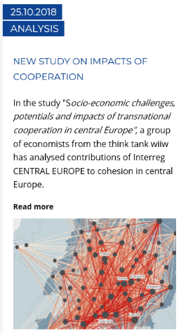
Wiiw study
Koncept 4. výzvy
Hlavní cíle studie:
Studie socio-ekonomických výzev, potenciálů a dopadů nadnárodní spolupráce v regionu střední Evropy
3 dokumenty:
Full Study
Summary for Stakeholders (Executive summary)
Summary for Policy Makers (Policy Brief)
Obsah:
Hlavní územní výzvy a potřeby s vlivem na CE (regionální analýza)
Analýza dopadů a výsledků programu CE 2007-2013
Výhled a doporučení (pro 4. výzvu a budoucí CE program)

Slide 8
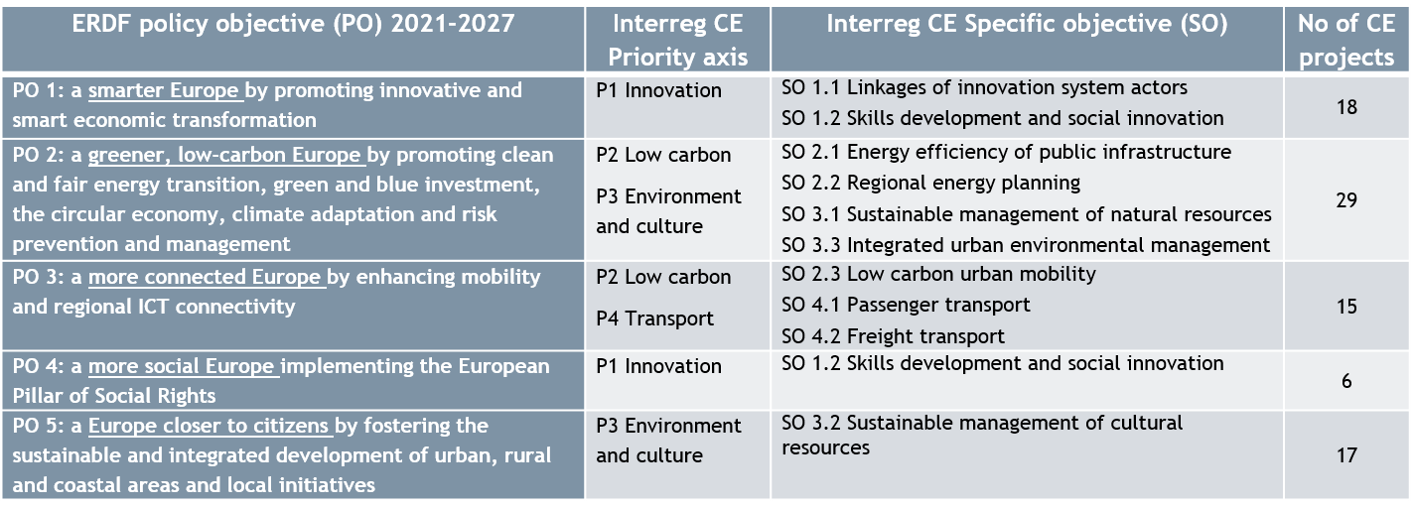
Koncept 4. výzvy
Měla by reagovat na cíle 2021-2027
- Benchmarking CE a budoucího období podle Background analysis
Silné environmentální a nízkouhlíkové zakotvení v Interreg CE (PO 2)
Výrazné provázání s tématy inovací, dopravy a integrovaného rozvoje (PO1, PO3, PO5)
Sociální témata (PO4) řešena v menším rozsahu

Slide 9
zdroje
      Ve 4. výzvě budou rozděleny zbylé dostupné zdroje zohlední i odhady čerpání
      výzva 1 → 35 projektů – schváleno v dubnu 2016
      výzva 2 → 50 projektů – schváleno v březnu 2017
      výzva 3 → uzavřena 25. ledna 2018; rozhodnutí MC se očekává v lednu 2018
      výzva 4 → má být vyhlášena do konce června 2019
Alokace
      výzva 1 → 69,9 M EUR ERDF
      výzva 2 → 90,2 M EUR ERDF
      výzva 3 → očekává se rozdělení 60 M EUR ERDF
      výzva 4 → očekává se rozdělení cca 11 M EUR ERDF + úspory (nevyčerpané zdroje) z výzvy 1

Slide 10
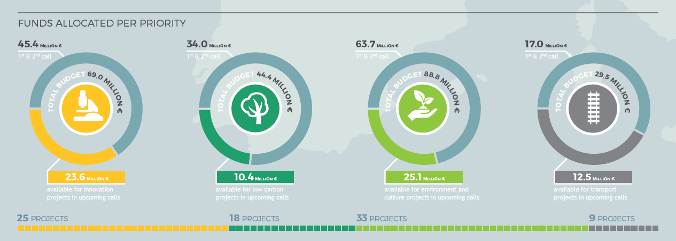
Dosavadní statistiky
Výzva | projektů celkem/ z toho projektů s účastí za ČR | Partnerů z ČR | rozděleno všem partnerům (mil. EUR ERDF) | pro partnery z ČR (mil. EUR ERDF)
1) jaro 2015 | 35/23 | 35 | 70,5 | 5,1
2) jaro 2016 | 50/33 | 49 | 96,4 | 8,0
Celkem | 85/56 | 84 | 166,9 | 13,1
Inovací
Nízkouhlíkové hospodářství
Živ.prostředí & kultura
Doprava
Notes:
160m EUR ERDF, 2 calls (2015 and 2016) with a high demand of TN cooperation on the ground and 900+ partners involved
P1 from advanced manufacturing to entrepreneurship; P2 from energy efficiency of public buildings to integrated urban mobility; P3 from air quality to industrial and archaeological heritage to food waste; P4 from sustainable mobility to integrated logistics
Allocated funds: P1 43,4 M€; P2 34 M€; P3 63,7 M€; P4 17 M€

Slide 11





Už ve 3. výzvĚ se v podmínkách pro schválení
zjednodušení
nově uplatní zjednodušený přístup
Podmínky (povinnost splnit) | Doporučení
Po obsahové stránce
Investice a pilotní aktivity (nejasné anebo neodůvodněné)*
Neodůvodnění partneři se sídlem mimo území CE
Zabránění překrývání/duplicitnímu financování
 | Zlepšení u pracovních plánů (např. zapojení stakeholderů, udržitelnost, synergie, cíle pro ukazatele)
Komunikace
 | Komunikační aktivity/ výstupy (=deliverables)
Finanční stránka
*Chybějící popis investic
 | Snížení rozpočtu
 | Stanovení rozpočt.kategorie (BL)
 | Technické chyby

Slide 12


komunikační aktivity
www.interreg-central.eu
Vyhledávání partnerů:
Webové stránky programu: Interreg CENTRAL Community, (+project ideas)
Linkedin
Vlastní síť partnerů anebo doporučení od stávajících kontaktů
Hledání relevantních partnerů na internetu dle klíčových slov
Databáze schválených projektů: sekce PROJECTS

Slide 13

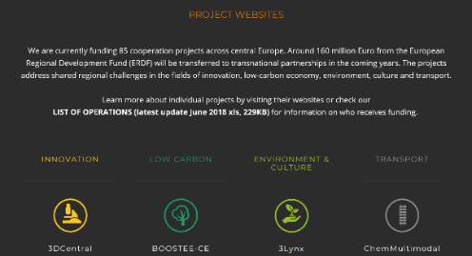
komunikační aktivity
Xls. tabulka LIST OF OPERATIONS obsahuje základní popis projektů a přehled partnerů, kt. jsou zapojeni v projektech

Slide 14
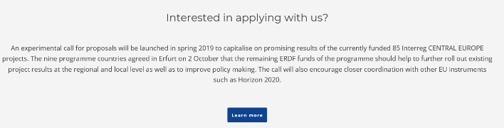
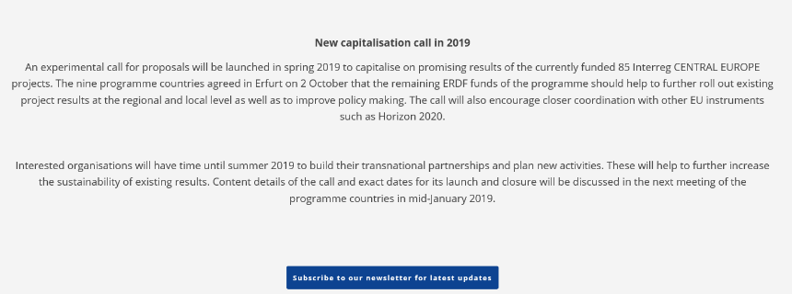
komunikační aktivity
Odběr newsletteru
Sekce PROGRAMME na webstránce
programu

Slide 15
Akce plánované na rok 2019
Akce k budoucí spolupráci ve střední Evropě
  Národní akce: 1 na členský stát do konce roku, cíl: diskuse o výsledcích projektů s příjemci a se stakeholdry; z pohledu priorit spolupráce v budoucnu
Výroční fóra k makroregionálním strategiím EU
  Baltic Sea Strategy, 12-13. června, Lübeck
  Danube Strategy, 27-28. června, Bukurešť
Na úrovni EU
  EUSEW – EU Sustainable Energy Week (Evropský týden udržitelných energí), 13–17. květen
  EU GreenWeek, 17-21. červen
  EU Regions Week 2019, 7-11. říjen, Brussels
  European Cooperation Day, 21. září
Akce prezentující výsledky (projektů) + 4. výzvu
  Tematické workshopy pro Interreg CE projekty (cross-fertilizace)  Duben 2019, Vídeň
  Nadnárodní akce, matchmaking a podpora pro 4. výzvu  květen 2019, Brusel
    Cílená akce ve spolupráci s jinými EU nástroji (především FP7/Horizon 2020 - DG RTD) pro vytvoření příležitostí k matchmaking-u. Příjemci z výzev 1 a 2 by se této akce měli účastnit s první představou o svých projektových záměrech a představou o potřebách partnerů vůči 4. výzvě

Slide 16
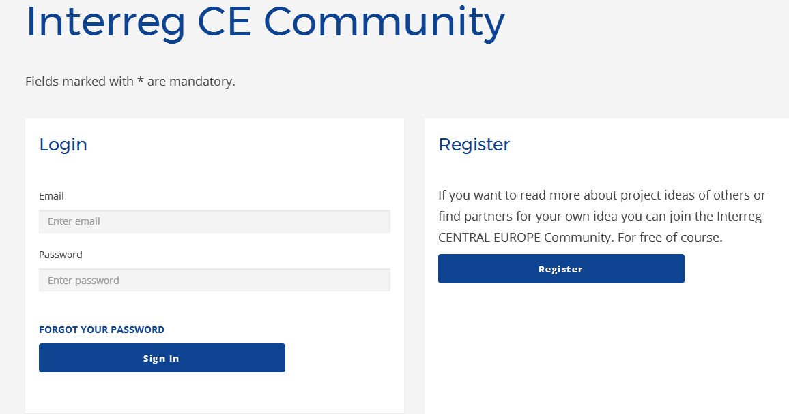
SOCIÁLNÍ média
Tzv. videotutorials: YouTube ikonka na horní liště na webstránce programu
Interreg CE Community
V souvislosti se 4. výzvou:
  Větší koncentrace na tematické výsledky projektů a tematické stránky
  Pokračování #cooperationiscentral kampaně
  Úprava webstránky podle potřeb 4. výzvy (´apply page´)

Slide 17


Why central Europe needs cooperation more than ever
Talk session
9 October
10.30

Slide 18
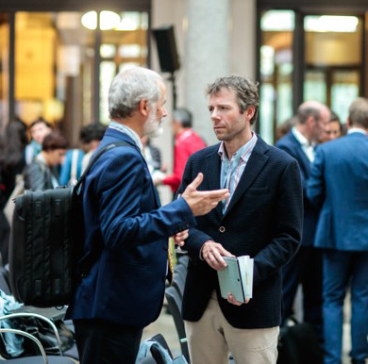
Transnational Cooperation - Tomorrow as Today?
Joint idea lab
10 October
16.30
Plus: Permanent joint exhibition

Slide 19
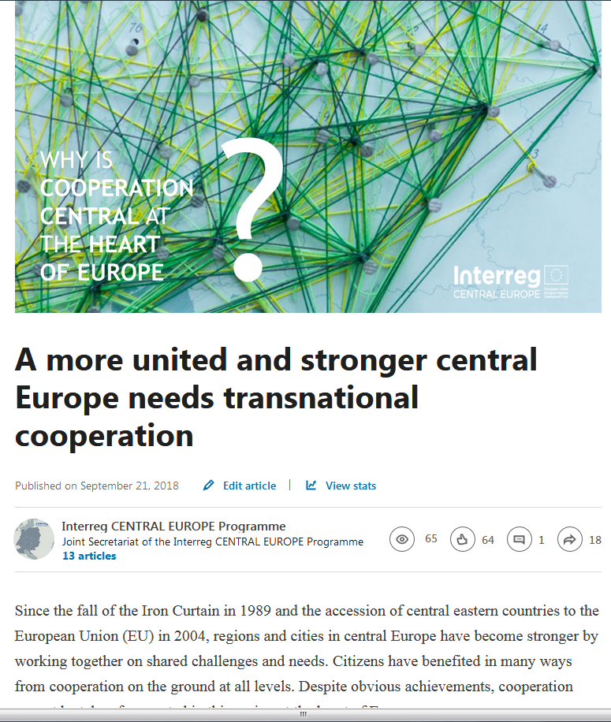
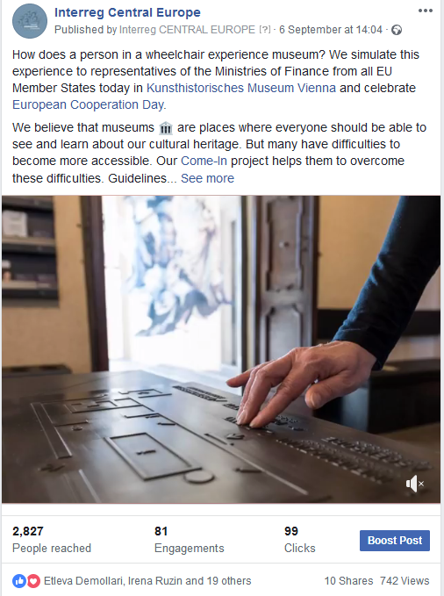
Sociální média
Denně posty 4100+ followerům
s více než
600+ zobrazeními
Pravidelné příspěvky, články 6000+ spojení
15 nových project stories, videa
Denní tweety a sdílení vč. EC

Slide 20
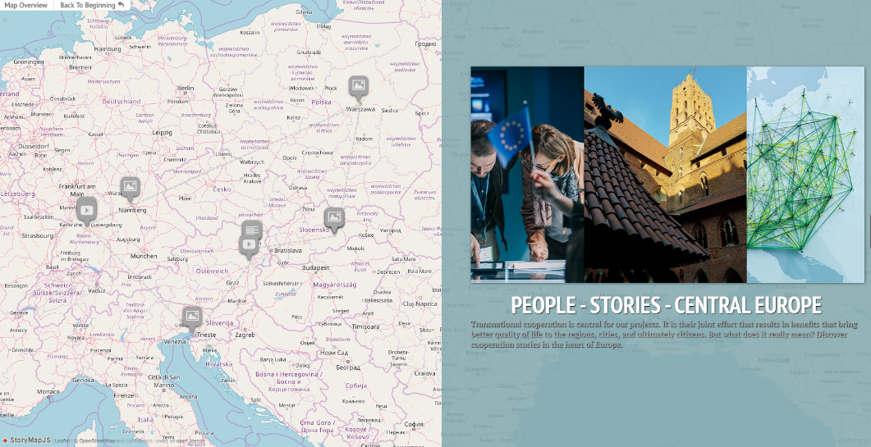
Nově zpřístupněna:
Story map
Start to explore

Slide 21
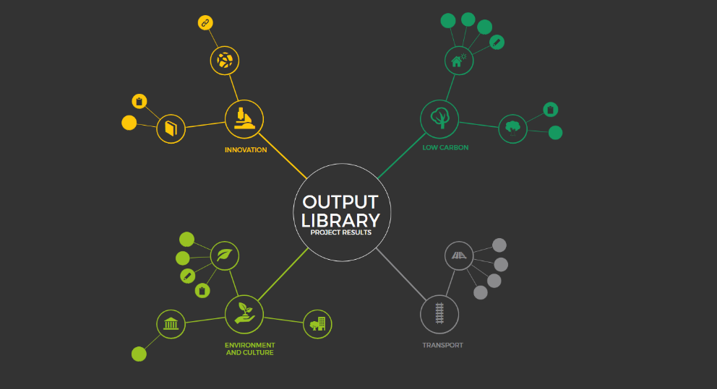
Brzy k dispozici: Output library

Slide 22
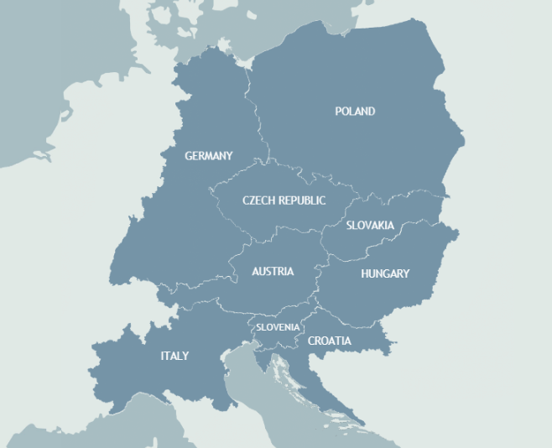
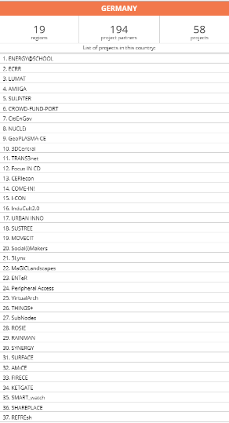
Brzy: Geographic search

Slide 23



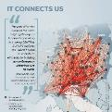





Campaign Publications

Slide 24

2018
Nová struktura s větším zaměřením na projekty a jejich výstupy
#cooperationiscentral stories
Story map
Output library

Slide 25

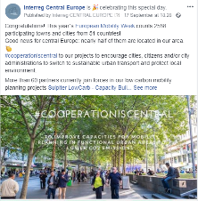
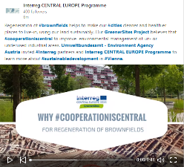

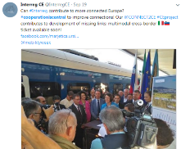

#cooperationiscentral: Web and social media
Website Story Blog
Facebook
LinkedIn
YouTube
Twitter

Slide 26

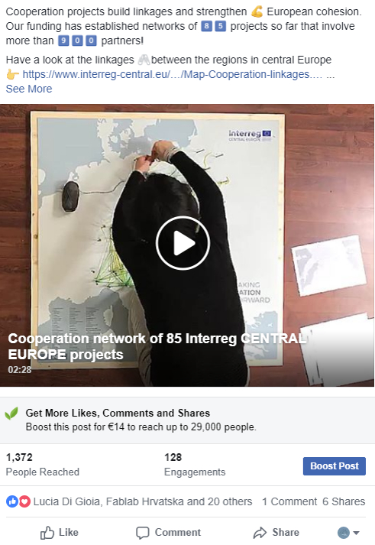
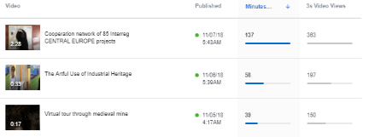
2018
Facebook
  posty
  Interaktivní obsah, project stories
  4200 Followers

Slide 27
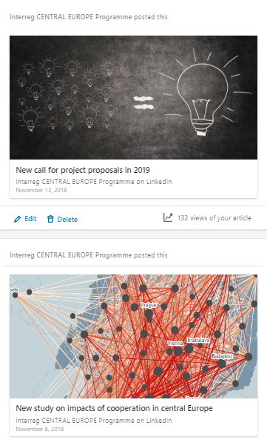
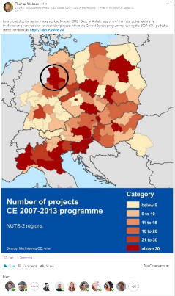
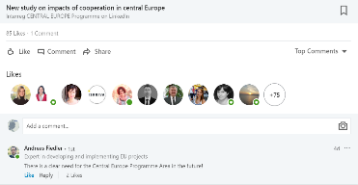
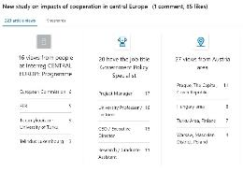
2018
Linkedin
  články + aktualizace
  Linkedin skupiny k nové výzvě

Slide 28
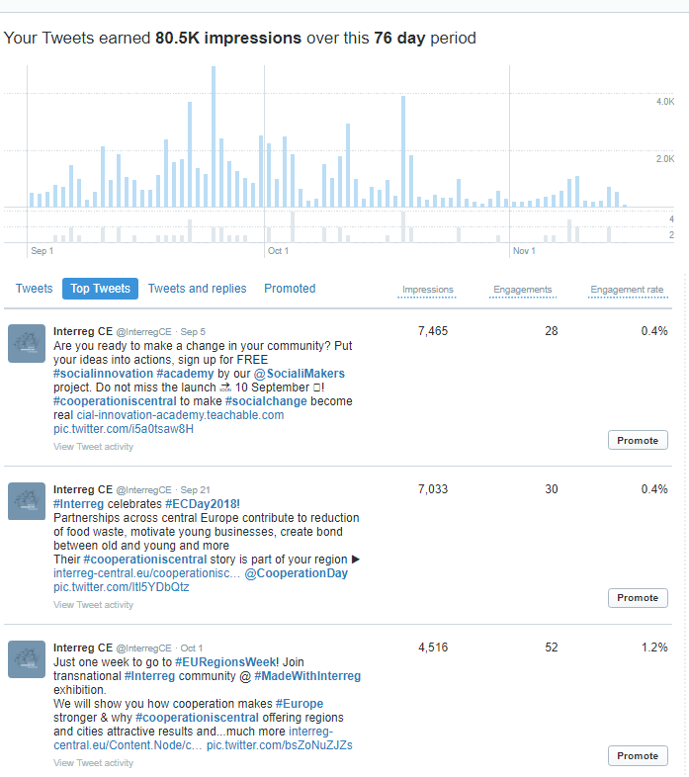
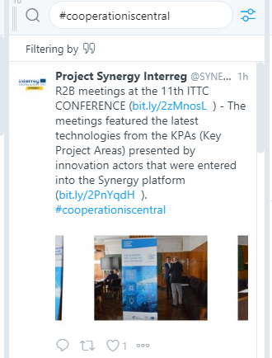
2018
Twitter
    2.900+ followeři
    tweety + re-tweety

Slide 29
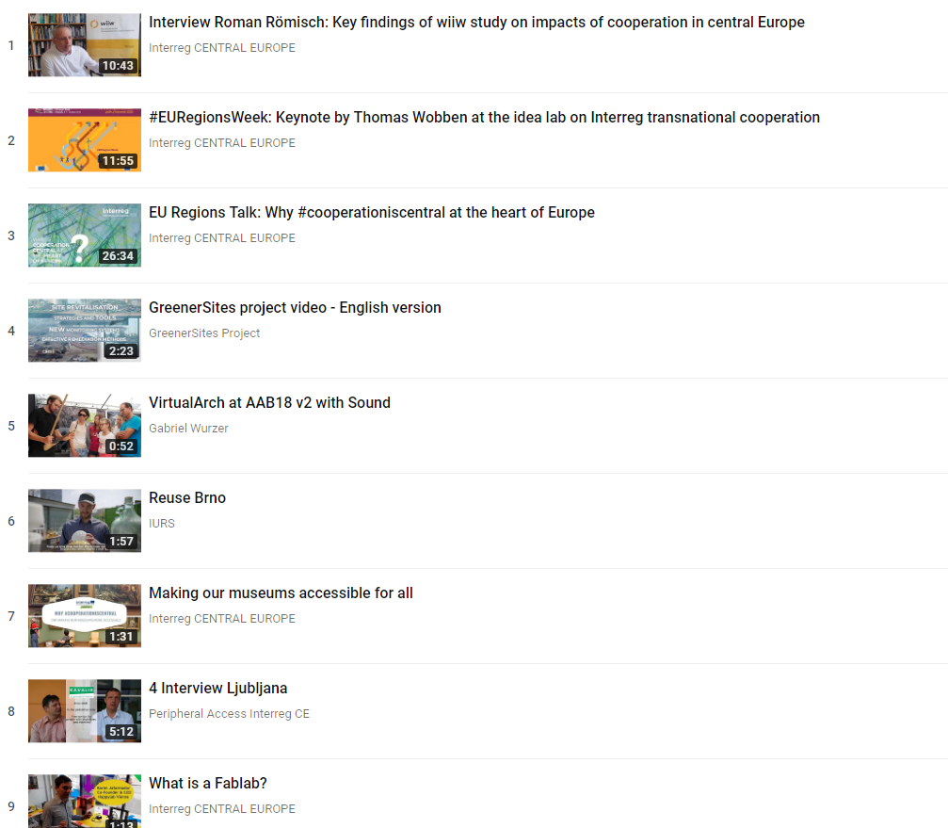
2018
YouTube
    217 odběratelů
    #cooperationiscentral
    kampaň

Slide 30
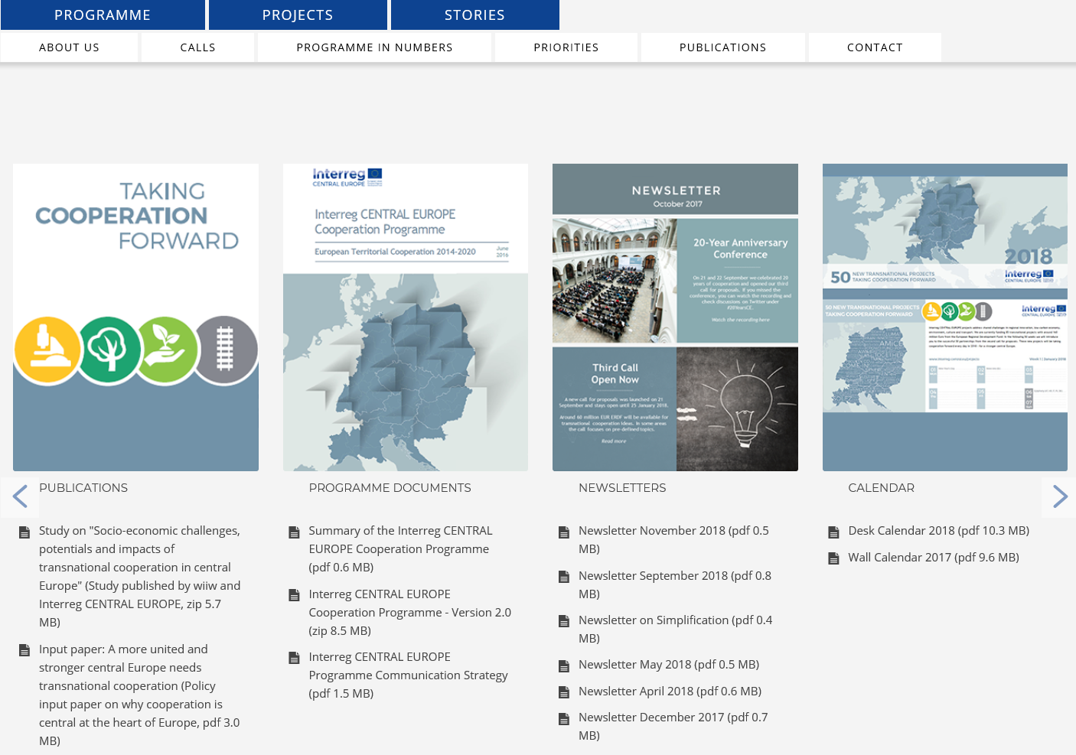
Newsletters and Publication

Slide 31

Komunikační aktivity 2018
30%
Click rate
Newsletter, direct mailing
  6 newsletterů, 10 direct mailingových aktivit
Publikace
  Impact study (wiiw)
  www.interreg-central.eu/impactstudy
  Programme input paper
  Cooperation maps
  Cooperation leaflet (printed copies available)
  www.interreg-central.eu/publications
3500
Views

Slide 32

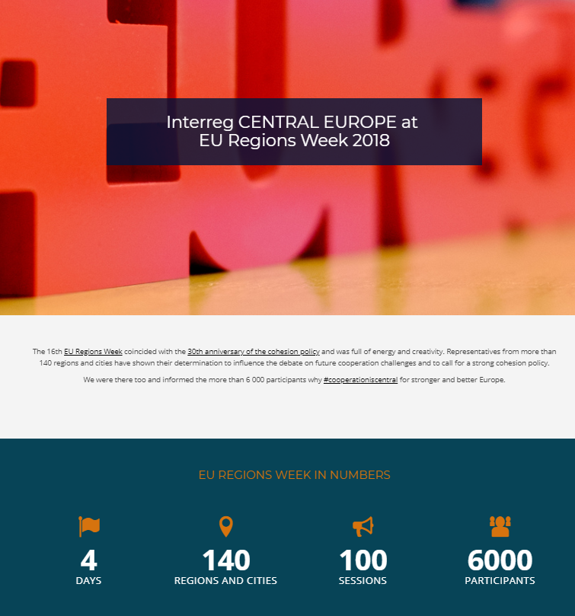
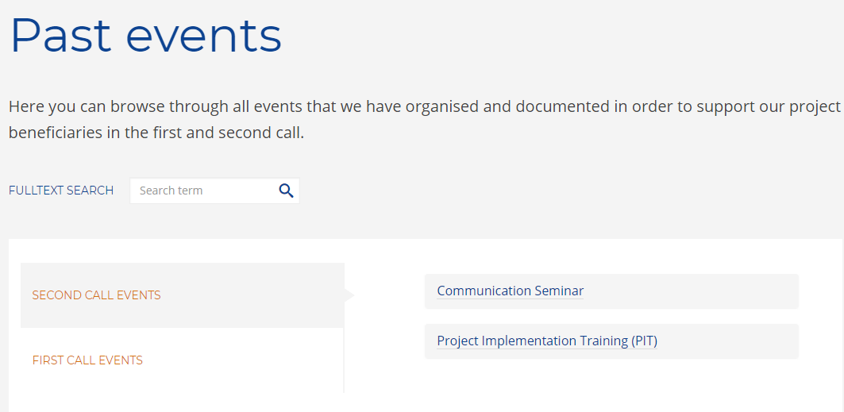
Prezentace z různých akcí – na horní liště webstránky - položka „EVENTS“
Semináře pro příjemce
  PIT + Communication Seminar
Veřejné akce
  EURegionsTalk, TN Workshop at EWRC
www.interreg-central.eu/events
www.interreg-central.eu/news
https://www.interreg-central.eu/Content.Node/events/EURegionsWeek.html

Slide 33
Kontakty
Národní kontaktní místo – Ministerstvo pro místní rozvoj
Odbor evropské územní spolupráce,
kancelář: Letenská 3, Praha
Phone +42 (0) 224 862 213, +42 (0) 224 862 260
Mail nadnarodni@mmr.cz
Web www.dotaceEU.cz/ Programové období 2014-2020 / Programy
Twitter @Interreg_CZ
www.interreg-central.eu
info@interreg-central.eu
+43 (0) 1 8908 088 - 2403
facebook.com/InterregCE
twitter.com/InterregCE twitter.com/Interreg_CZ
Linkedin.com/in/interregce
youtube.com/interregcentraleurope
#cooperationiscentral

